Slide 1



Môn Toán lớp 3
BÀI 64: PHÉP TRỪ TRONG
PHẠM VI 100 000

Slide 2



Thứ tư, ngày 21 tháng 1 năm 2026
TOÁN
TRÒ CHƠI: HÁI XOÀI
Số liền trước 590
là: ………….
<
799……..900
589
4
3
601……..597
Số liền sau 899
là: ………
2
1
>
900

Slide 3

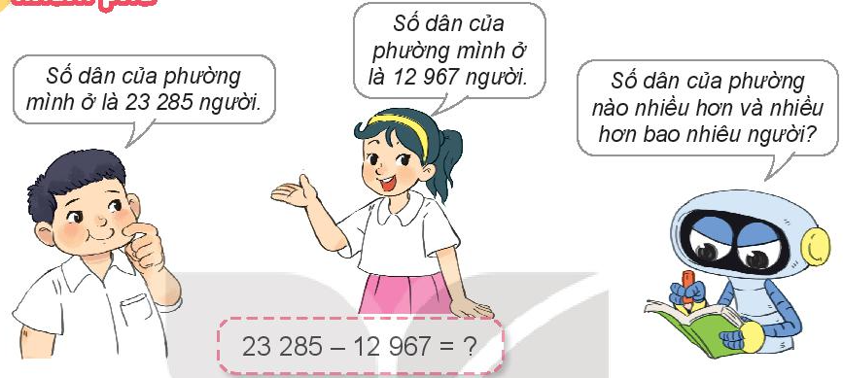
8 không trừ được 7, lấy 15 trừ 7 bằng 8, viết 8 nhớ 1.
23 285
-
8 trừ 1 bằng 7; 7 trừ 6 bằng 1, viết 1.
12 967
2 không trừ được 9, lấy 12 trừ 9 bằng 3, viết 3 nhớ 1.
1
0
3
1
8
3 trừ 1 bằng 2; 2 trừ 2 bằng 0, viết 0.
2 trừ 1 bằng 1, viết 1.
23 285 – 12 967 = 10 318

Slide 4

1
Tính.
84 758
79 363
34 635
-
-
-
43 265
5 819
927
41 493
73 544
33 708
2
Đặt tính rồi tính
97 358 – 89 263 56 492 – 56
75 046 – 32 638 16 519 – 8 245

Slide 5
2
Đặt tính rồi tính
97 358 – 89 263 56 492 – 56
75 046 – 32 638 16 519 – 8 245
97 358
56 492
-
-
89 263
56
8 095
56 436
75 046
16 519
-
-
32 638
8 245
42 408
8 274

Slide 6
3
Tính nhẩm (theo mẫu).
Mẫu: 13 000 – 6 000 = ?
Nhẩm: 13 nghìn – 6 nghìn = 7 nghìn
13 000 – 6 000 = 7 000
15 000 – 7000
12 000 – 5 000
17 000 – 8 000
= 8 000
= 7 000
= 9 000

Slide 7

4
Trong ba tháng đầu năm, một nhà máy sản xuất đồ chơi đã sản xuất được
24 500 xe ô tô. Tháng 1 nhà máy bán đi 10 600 xe ô tô, tháng 2 nhà máy bán đi
9 500 xe ô tô. Hỏi nhà máy còn lại bao nhiêu xe ô tô đồ chơi?
Tóm tắt
24 500 xe ô tô
Nhà máy sản xuất được:
Tháng 1:
10 600 xe ô tô
Tháng 2:
9 500 xe ô tô
Còn lại:
… xe ô tô?
Bài giải
Sau tháng 1, nhà máy còn lại số xe ô tô đồ chơi là:
24 500 – 10 600 = 13 900 (xe)
Nhà máy còn lại số xe ô tô đồ chơi là:
13 900 – 9 500 = 4 400 (xe))
Đáp số: 4 400 xe ô tô đồ chơi

Slide 8
5
Tìm hiệu của số lớn nhất có năm chữ số và số bé nhất có 3 chữ số khác nhau.
Bài giải
Số lớn nhất có 5 chữ số là: 99 999
Số bé nhất có ba chữ số khác nhau là: 102
Hiệu hai số đó là:
99 999 – 102 = 99 897
Đáp số: 99 897

